Slide 1
Начертательная геометрия.
Компьютерная и инженерная графика
Лекция
Комплексный чертёж плоскости

Slide 2
Вопросы лекции:
Плоскость
Способы задания плоскости
Проецирующие плоскости
Плоскости уровня
Пример решения задач
Прямая и точка в плоскости.
Прямые особого положения в плоскости. плоскости.

Slide 3
Плоскость
Плоскость, является простейшей поверхностью. Образующая и направляющая плоскости – прямые линии. Она безгранична в пространстве. Плоскость –это совокупность последовательных положений прямой линии, перемещающейся в пространстве по прямой. Для удобства решения задач можно задать модель плоскости, которая будет геометрически равноценна самой плоскости. Положение плоскости в пространстве однозначно определяется тремя различными точками А, В и С, не принадлежащими одной прямой.
На эпюре Монжа плоскость можно задать различными способами: тремя точками, не принадлежащими одной прямой; точкой и прямой, вне точки; двумя пересекающимися прямыми; двумя параллельными прямыми; плоской фигурой; следами плоскости.

Slide 4
Способы задания плоскости

Slide 5
Классификация плоскостей: плоскость в пространстве относительно плоскостей проекций может занимать общее положение (произвольно расположена в пространстве) и частное: плоскости уровня (параллельны плоскостям проекций); проецирующие плоскости ( перпендикулярны к плоскостям проекций).
Основное свойство плоскостей уровня:
Любая фигура, лежащая в плоскости уровня проецируется на одну из плоскостей без искажения, а другую плоскость проекций в виде линии, совпадающей с проекцией плоскости.
Плоскости уровня – горизонтальная плоскость уровня; фронтальная плоскость уровня и профильная плоскость уровня.
Основное свойство проецирующих плоскостей:
Любая фигура, лежащая в проецирующей плоскости проецируется на одну из плоскостей проекций в виде линии, а другую плоскость проекций с искажением.
Проецирующие плоскости – горизонтально-проецирующая плоскость; фронтально-проецирующая плоскость; профильно-проецирующая плоскость.

Slide 6
Проецирующие плоскости
Горизонтально-проецирующая
Наглядное изображение:
Чертеж:

Slide 7
Проецирующие плоскости
Фронтально-проецирующая
Наглядное изображение:
Чертеж:

Slide 8
Проецирующие плоскости
Профильно-проецирующая
Наглядное изображение:
Чертеж:

Slide 9
Плоскости уровня
Σ ║ П₁ , горизонтальная уровня
Наглядное изображение:
Чертеж:

Slide 10
Плоскости уровня
Σ ║ П₂ , фронтальная уровня
Наглядное изображение:
Чертеж:

Slide 11
Плоскости уровня
Σ ║ П₃ , профильная уровня
Наглядное изображение:
Чертеж:

Slide 12
Пример решения задач
Построить комплексный чертеж плоскости Г, заданной прямоугольником, параллельной плоскости П1. Большая сторона прямоугольника 40 мм, меньшая – в 2 раза меньше. О(50, 40, 20) – точка пересечения диагоналей прямоугольника.

Slide 13
Решение
Плоскость Г называется горизонтальной уровня. На П1 она проецируется в натуральную величину – прямоугольник с размерами 40 х 20 (см. рис. 140).
На фронтальную плоскость проекций эта плоскость проецируется в прямую, параллельную оси Х12. Построим оси проекций. По заданным координатам строим эпюр точки О. Г2 проводим через фронтальную проекцию О2.

Slide 14
Прямая и точка в плоскости.
1. Аксиома: Прямая принадлежит плоскости, если она проходит через две точки, принадлежащие плоскости. Отсюда следует правило – прямая лежит в плоскости, если она пересекает две прямые данной плоскости.
2. Аксиома, если одна из проекций точек является несобственной : Прямая принадлежит плоскости, если она проходит через точку, принадлежащую плоскости и параллельна прямой в этой плоскости.
3. Точка принадлежит плоскости, если она принадлежит прямой, находящейся в плоскости.
Рассмотрим принадлежность прямой и точки плоскости на примере решения задач.

Slide 15
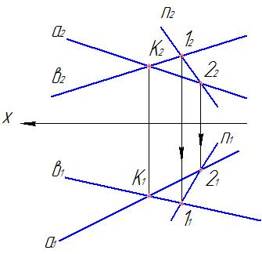
Задача: Построить недостающую проекцию прямой, принадлежащей плоскости, заданной пересекающимися прямыми.
Дано: Комплексный чертёж плоскости в двух проекциях. Фронтальная проекция прямой n. Найти горизонтальную проекцию n.
Решение:
Решение основано на первом положении – прямая линия принадлежит плоскости, если проходит через две точки плоскости.
Определим точки принадлежности прямой и плоскости, точки 1 и 2.
Построим недостающие горизонтальные проекции точек по принадлежности к прямым плоскости.
Проведём недостающую горизонтальную проекцию искомой линии.

Slide 16
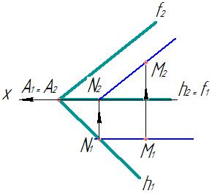
Задача: Построить недостающую проекцию прямой , принадлежащей плоскости, заданной следами.
Дано: Плоскость, заданная следами на комплексном чертеже. Горизонтальная проекция прямой, принадлежащей плоскости.
Решение:
Решение основано на втором признаке принадлежности.
Определим точку принадлежности прямой к плоскости.
Определим параллельность линий.
Достроим недостающую проекцию прямой.

Slide 17
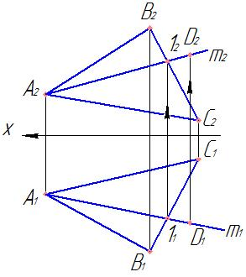
Задача: В плоскости треугольника построить недостающую проекцию точки.
Дано: Комплексный чертёж плоскости треугольника в двух плоскостях. Горизонтальная проекция точки D (D1 ).
Решение:
Через горизонтальную проекцию точки D проведём прямую, принадлежащую плоскости.
Обозначим горизонтальные проекции точек принадлежности.
По линиям связи определим фронтальные проекции точек прямой, принадлежащей плоскости треугольника.
Фронтальная проекция точки D будет находится на фронтальной проекции прямой. Строим по принадлежности.

Slide 18
Прямые особого положения в плоскости
Некоторые прямые, принадлежащие плоскости, занимают в ней особое положение: горизонталь h, фронталь f, профильная р, линия наибольшего наклона к плоскостям проекций или линия ската. h, f, р – это главные линии плоскости.
Линия ската – это линия наибольшего наклона заданной плоскости к горизонтальной плоскости проекций. Линия ската принадлежит заданной плоскости и перпендикулярна к горизонтали плоскости.

Slide 19
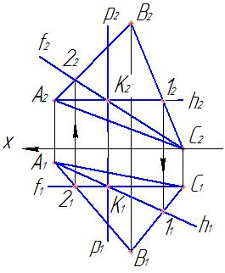
Задача: В плоскости треугольника построить главные линии.
Дано: плоскость треугольники в двух проекциях.
Решение:
Горизонталью плоскости называется горизонталь, принадлежащая плоскости. Построение горизонтали начинаем с фронтальной проекции, т.к. она всегда параллельна оси Х. Горизонтальную проекцию горизонтали построим по принадлежности к треугольнику.
Фронталью плоскости называется фронталь, принадлежащая плоскости. Построение фронтали начинают с горизонтальной проекции, т.к. она всегда параллельна оси Х. Фронтальную проекцию фронтали построим по принадлежности к треугольнику.
Профильной прямой плоскости называется профильная прямая, принадлежащая плоскости. Её горизонтальная и фронтальная проекции всегда перпендикулярны к оси Х.
Главные линии плоскости имеют общую точку пересечения.

Slide 20
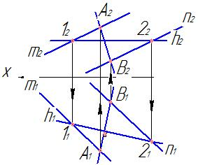
Задача: Построить линию ската заданной плоскости.
Дано: Плоскость, заданная параллельными прямыми.
Решение:
Построение линии ската следует начинать с её горизонтальной проекции. Это основано на теореме о проецировании прямого угла. Теорема: Прямой угол проецируется без искажения, если хотя бы одна из его сторон параллельна плоскости проекций, а вторая не перпендикулярна этой плоскости.
Горизонтальная проекция линии ската АВ перпендикулярна к горизонтальной проекции горизонтали плоскости.
Фронтальную проекцию линии ската строим по линии связи.

